Slide 1
Η Νευρική Ώση: Μια Επιστημονική Ματιά
Ηλεκτρικά σήματα που συντονίζουν το σώμα μας

Slide 2
Τι είναι η Νευρική Ώση;
Η νευρική ώση είναι ένα ηλεκτρικό σήμα που διαδίδεται κατά μήκος του νευρώνα για τη μεταφορά πληροφορίας.
- Ξεκινά από τη μεταβολή του δυναμικού της μεμβράνης.
- Διαδίδεται μέσω του νευράξονα.
- Μεταφέρει την πληροφορία μέσω της σύναψης.

Slide 3
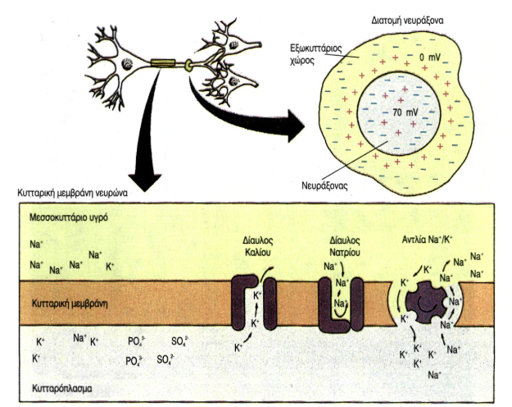
Τι είναι η Νευρική Ώση;

Slide 4
Δυναμικό ηρεμίας και δυναμικό δράσης
- Δυναμικό ηρεμίας (~-70 mV): Η μεμβράνη έχει αρνητικό φορτίο, οφειλόμενο στη διαφορά K⁺ και Na⁺.
- Δυναμικό δράσης (+40 mV): Ερεθισμός του νευρώνα προκαλεί αλλαγή του δυναμικού.

Slide 5
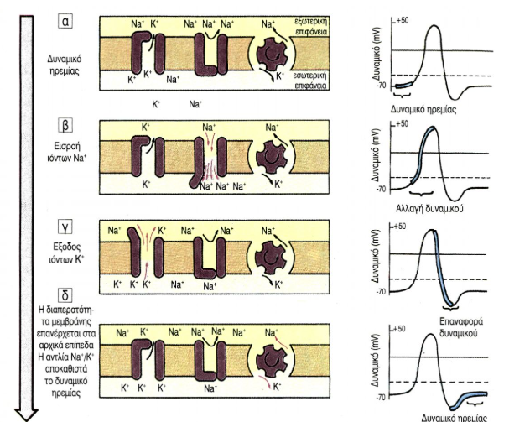
Δυναμικό ηρεμίας και δυναμικό δράσης

Slide 6
Πώς ξεκινά η Νευρική Ώση;
Η νευρική ώση ξεκινά με ένα ερέθισμα:
- Αποπόλωση: Τα κανάλια Na⁺ ανοίγουν και ιόντα Na⁺ εισέρχονται στο κύτταρο.
- Το δυναμικό της μεμβράνης γίνεται θετικό.

Slide 7
Μετάδοση της Νευρικής Ώσης: Ανταλλαγή Ιόντων
1. Αποπόλωση: Είσοδος Na⁺ στο κύτταρο.
2. Επαναπόλωση: Τα κανάλια K⁺ ανοίγουν και τα ιόντα K⁺ εξέρχονται.
3. Υπερπόλωση: Η μεμβράνη γίνεται πιο αρνητική.
4. Επαναφορά: Αντλίες Na⁺/K⁺ αποκαθιστούν το δυναμικό ηρεμίας.

Slide 8
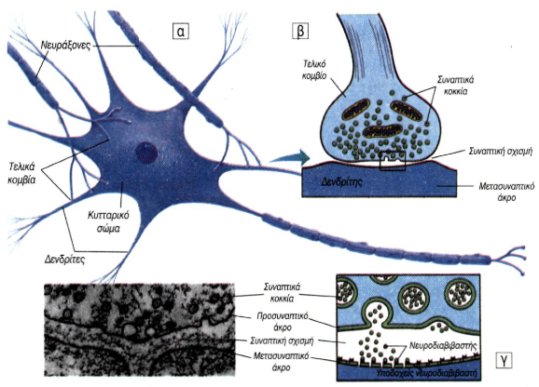
Η Μεταφορά της Πληροφορίας στη Σύναψη
- Όταν η ώση φτάνει στο τελικό κομβίο, απελευθερώνονται νευροδιαβιβαστές.
- Οι νευροδιαβιβαστές ενεργοποιούν τους υποδοχείς του επόμενου νευρώνα.

Slide 9
Η Σημασία της Νευρικής Ώσης
- Η νευρική ώση συντονίζει τις λειτουργίες του σώματος.
- Είναι η γλώσσα επικοινωνίας μεταξύ των κυττάρων.
- Κατανόηση της είναι κλειδί για την κατανόηση του νευρικού συστήματος.

